Slide 1
Jméno autora: Mgr. Zdeněk Chalupský Datum vytvoření: 19. 10. 2013
Číslo DUM: VY_32_INOVACE_13_ZT_TK_1
Ročník: I.
Technické kreslení
Vzdělávací oblast: Odborné vzdělávání Technická příprava
Vzdělávací obor: Základy techniky
Tematický okruh: Technické kreslení
Téma: Kavalírní axonometrie
Metodický list/anotace:
Kavalírní axonometriie překvapí studenty výsledným zkreslením (všechny hrany v poměru 1 : 1).
U snímku upozorněte na možnost rychlého náčrtu pomocí čar, které jsou společné pro všechny čtyři pohledy. Nechte je společné čáry nalézt, řešení neprozrazujte.

Slide 2
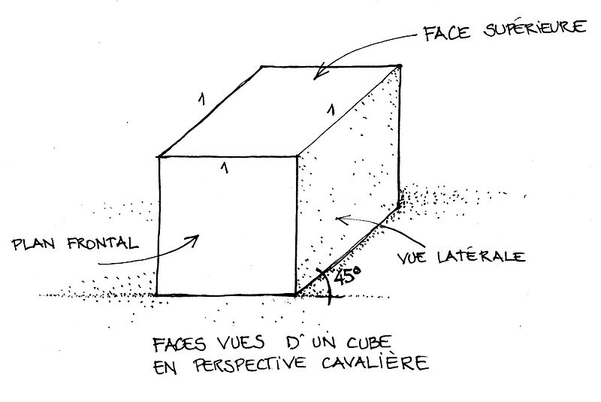
Kavalírní axonometrie
► Kavalírní axonometrie – osy
► Kavalírní axonometrie – těleso
► Kavalírní axonometrie – konstrukce
Obr. 1

Slide 3
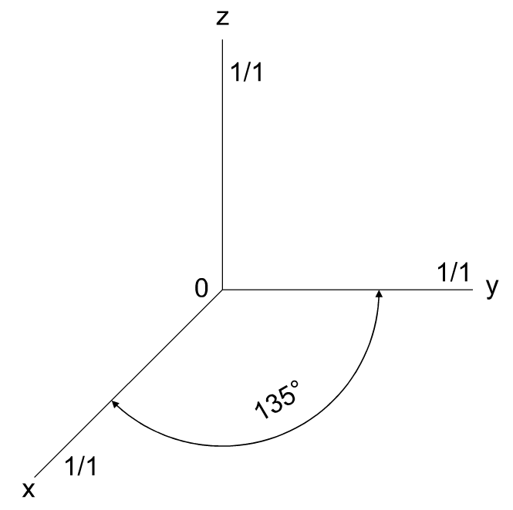
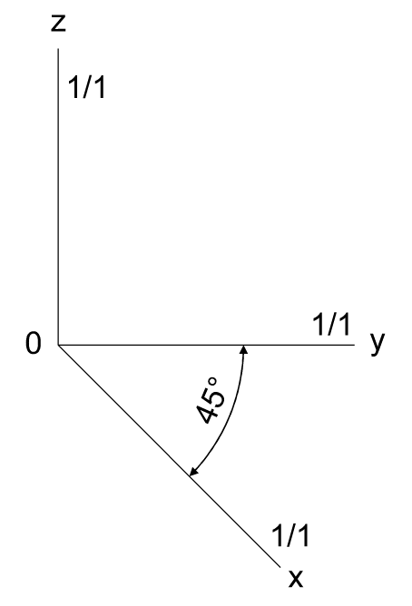
Kavalírní axonometrie - osy
Kavalírní axonometrie je kosoúhlé promítání, kde platí, že průmětna je obvykle svislá.
Průmětny os X a Y svírají úhel 45° nebo úhel 135°. Délky ve směru os X, Y, Z nezkracujeme.
Obr. 2
Obr. 3
Předměty se pomocí kavalírní axonometrie snadno zobrazují, také obrazy se jednoduše kótují, ale velikost ve směru třetí osy je zkreslená

Slide 4
Kavalírní axonometrie - těleso
Konstrukci proveďte pomocí kružítka.

Slide 5
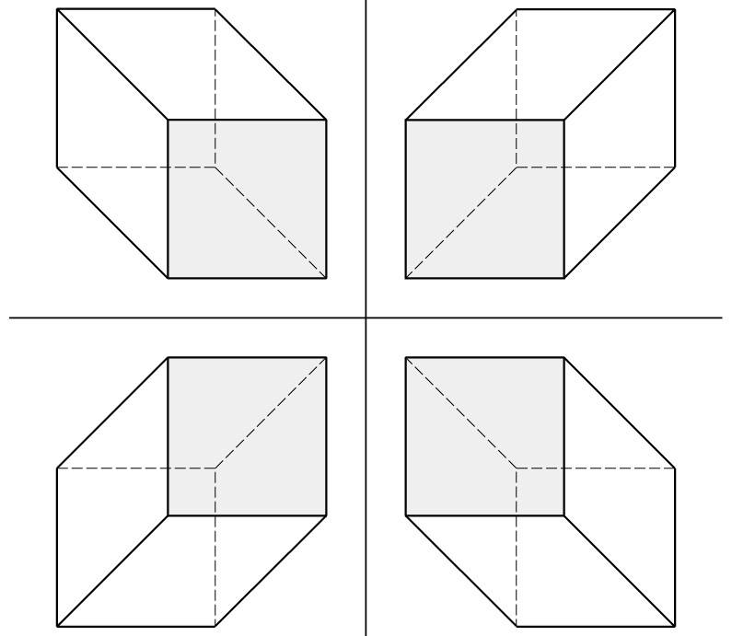
Kavalírní axonometrie – konstrukce
Obr. 4
Obrázek vytvořte ve formě náčrtku.
Hledejte návaznost čar jednotlivých pohledů, usnadní vám práci.

Slide 6
Citace
Obr. 1 PIERLEB. Soubor: Perspektiva cavalière.jpg - Wikimedia Commons [online]. [cit. 19.10.2013]. Dostupný na WWW: http://commons.wikimedia.org/wiki/File:Perspective_cavali%C3%A8re.jpg
Obr. 2 – 4 Archiv autora
Literatura
Wikipedia: the free encyclopedia [online]. San Francisco (CA): Wikimedia Foundation, 2001-2013 [cit. 19.10.2013]. Dostupné z: http://en.wikipedia.org/wiki/Main_Page
KLETEČKA, Jaroslav a Petr FOŘT. Technické kreslení. 2. opr. vyd. Brno: Computer Press, 2007, 252 s. ISBN 978-80-251-1887-0.

